Slide 2
Teknologi og industrifag
VG1 TIF

Slide 3
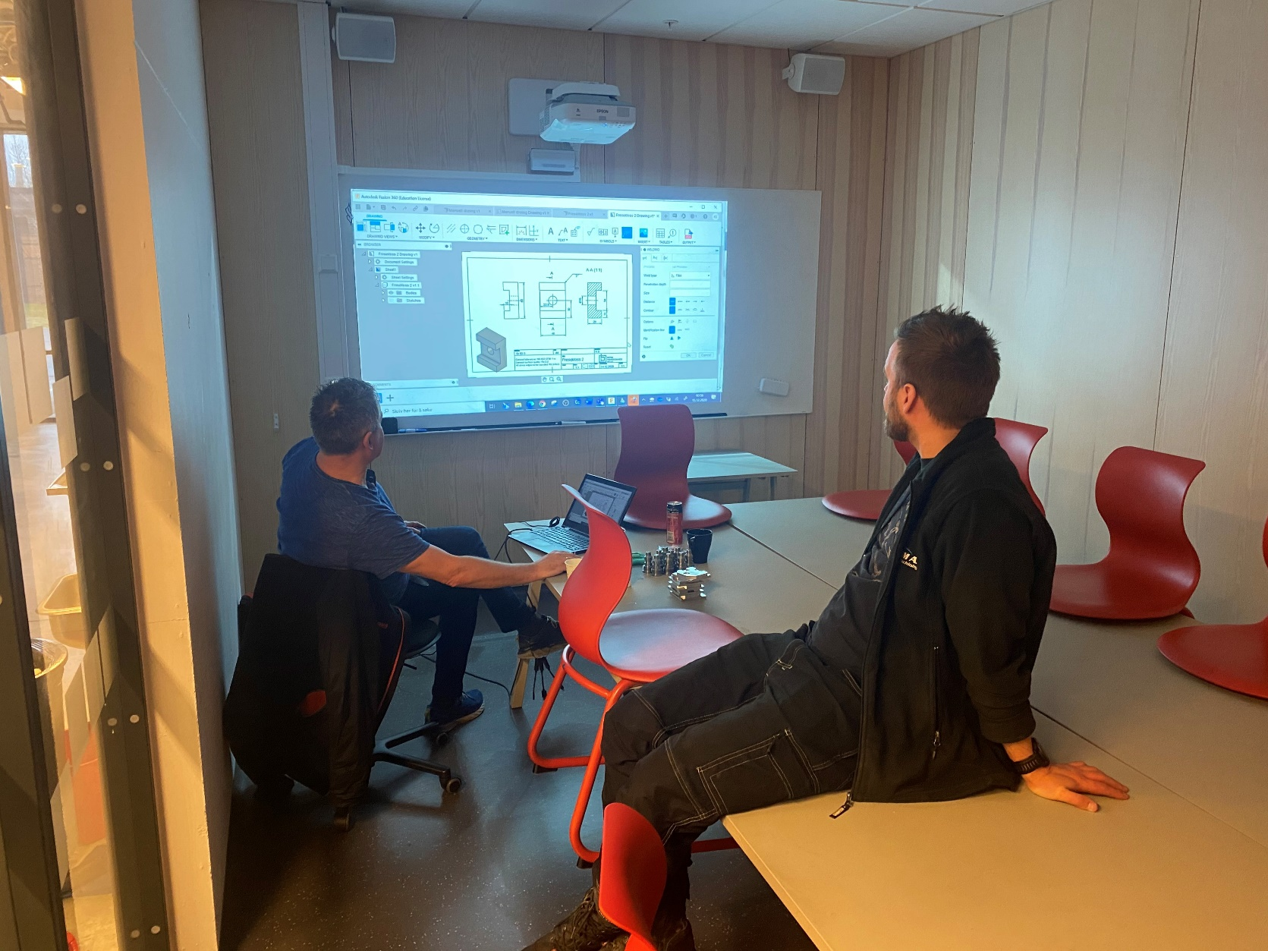
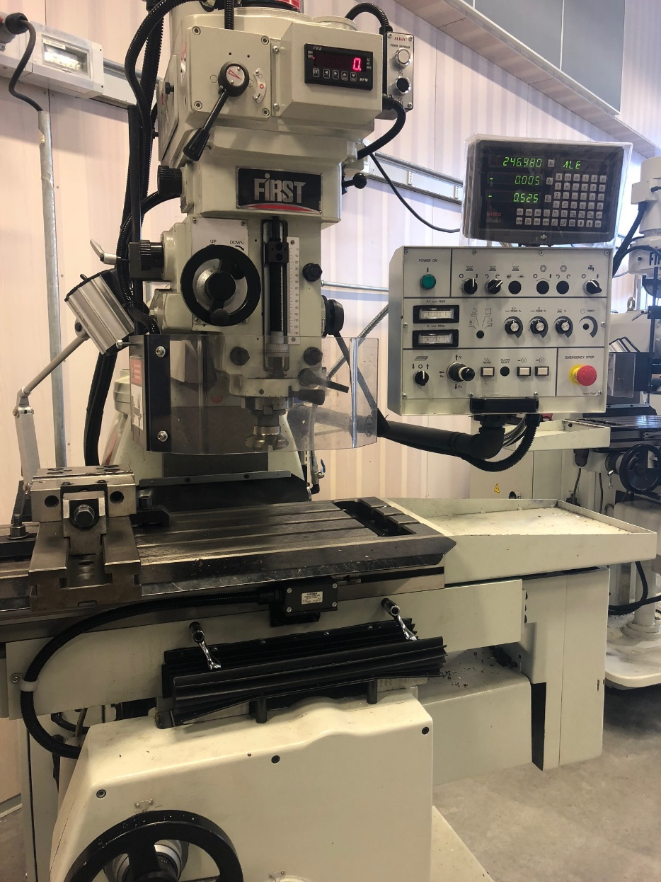
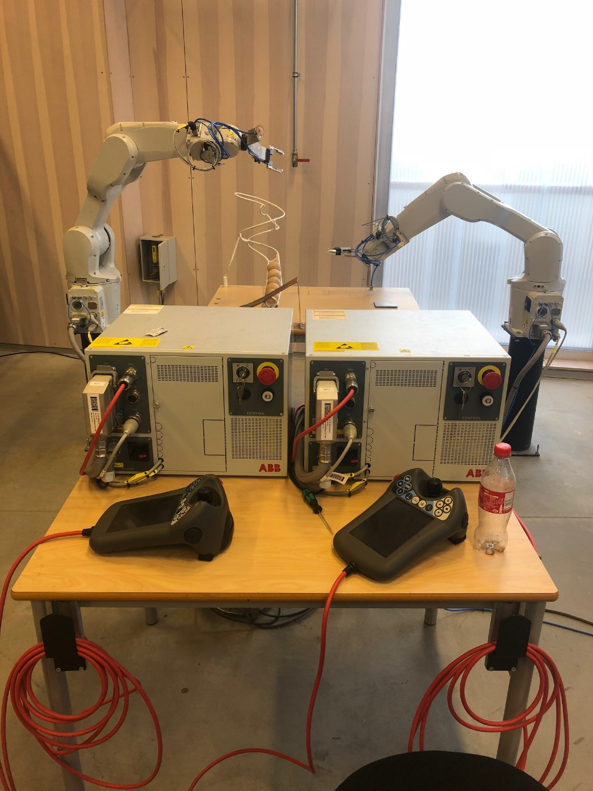
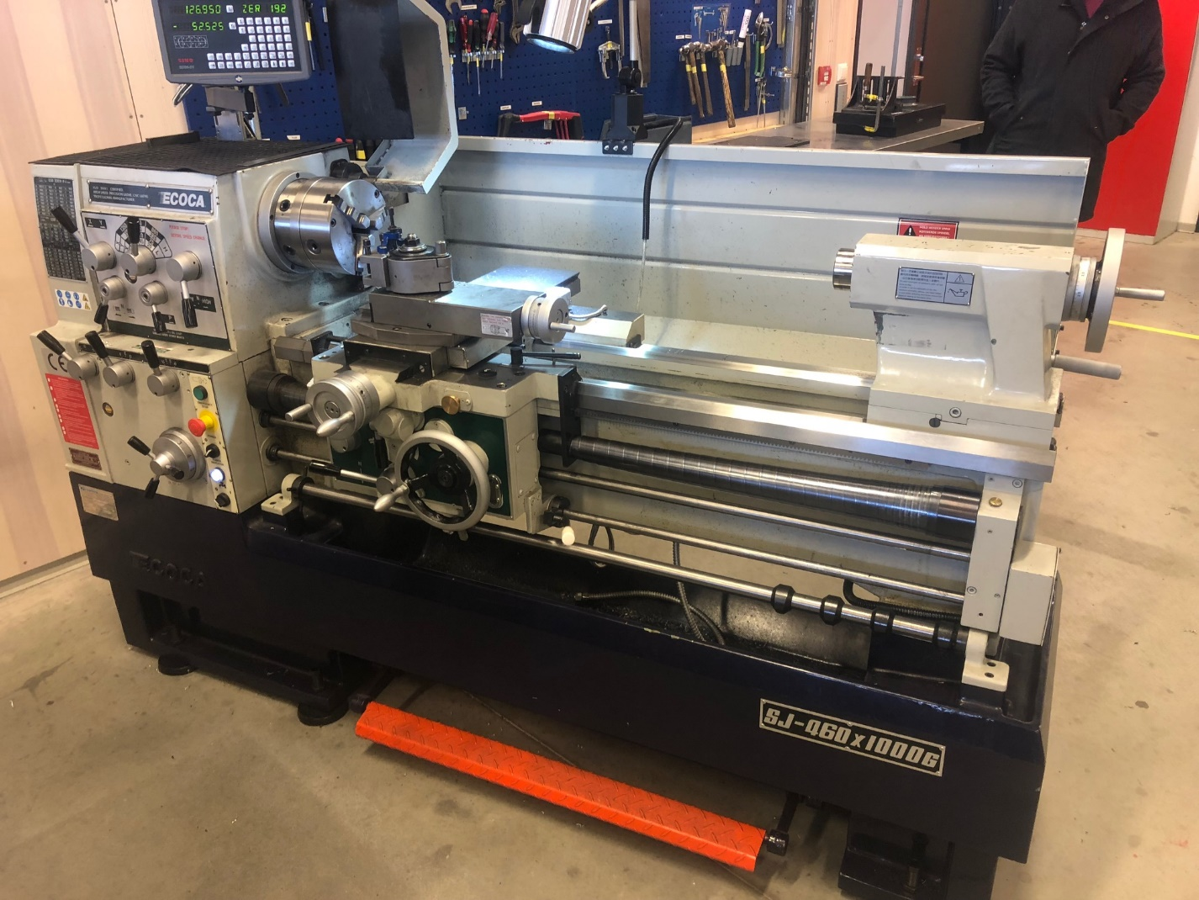
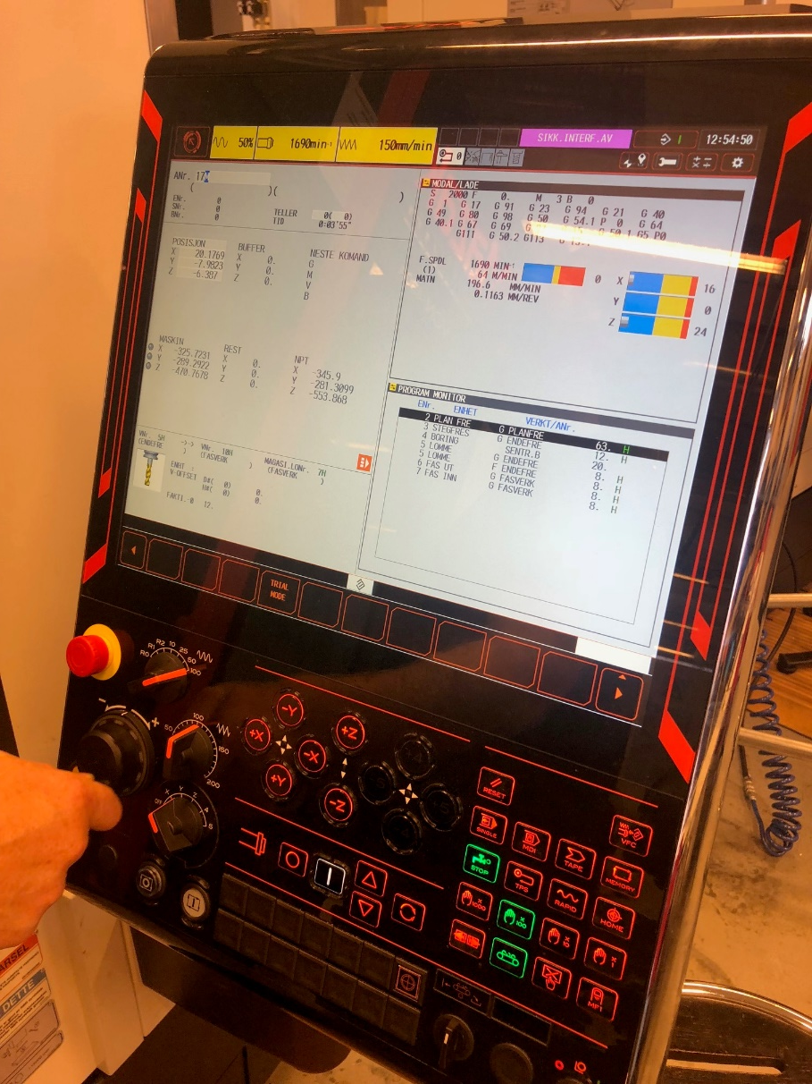
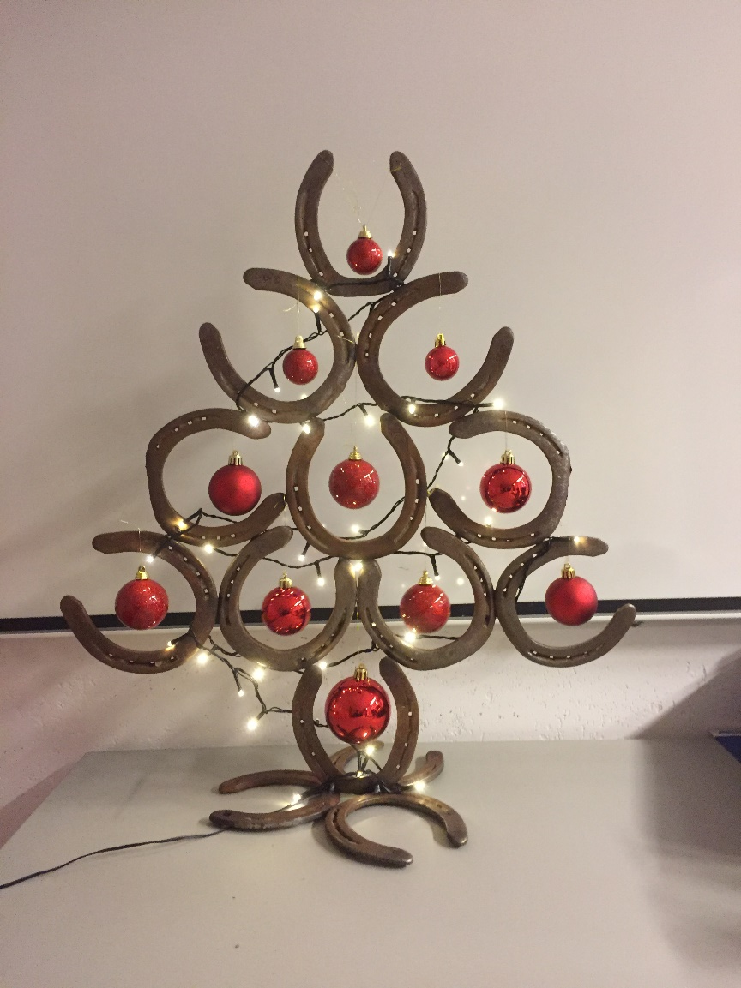

Slide 4
….en vei til over 100 yrker !
Liker du å jobbe med både hode og hendene?
VG1 TIF på Bryne vil gi deg en smak både av…
Sveising…et håndtverk, nesten kunst..
Maskinering…lær å la maskinene jobbe for deg...
Styringsteknikk…kople en motor, styr en robot, forstå strøm..
3D tegning…å forstå en tegning..å lage egne tegninger…

Slide 5
Dette er fagene på TIF:
PROGRAMFAG
Produksjon og tjenester
Produktivitet og kvalitet
Konstruksjons- og styringsteknikk
Yrkesfaglig fordypning
FELLESFAG
Engelsk
Matematikk
Naturfag
Kroppsøving

Slide 6
Yrkesfaglig fordypning - YFF
Ca 6 t/u skal dere få smake på et mulig yrke (VG3 lære) dere kan utdanne dere til etter VG1 TIF.
I år er det organisert med 6 timer på onsdager gjennom hele året. Noen elever er utplasserte i bedrifter, og mange er inne på skolen i grupper på tvers av klassene.

Slide 7
Hva kan vi tilby året etter, på VG2?
VG2 Industriteknologi : Vi gir elevene fordypninger innen CNC, industrimekaniker/montør, plate- og sveisefagene. Men, ALLE våre VG2 INT-elever er kvalifiserte til å søke lære innen over 20 ulike yrker etterpå.
VG2 Transport- og logistikkfag : Vi gir elevene opplæring som kvalifiserer både til logistikkjobber, lagermedarbeidere, transportsjåfører osv. Vi gir også elevene Truckopplæring i skolen.

Slide 8
Lurer dere litt på dette nå…?
Sigve Aasland- Avdelingsleder – 47 63 58 01
Inger Johanne Rosland Bø – Yrkes- og utdanningsrådgiver

